Slide 1

智能运维AIOps关键技术速览
分享人：高驰涛

Slide 2
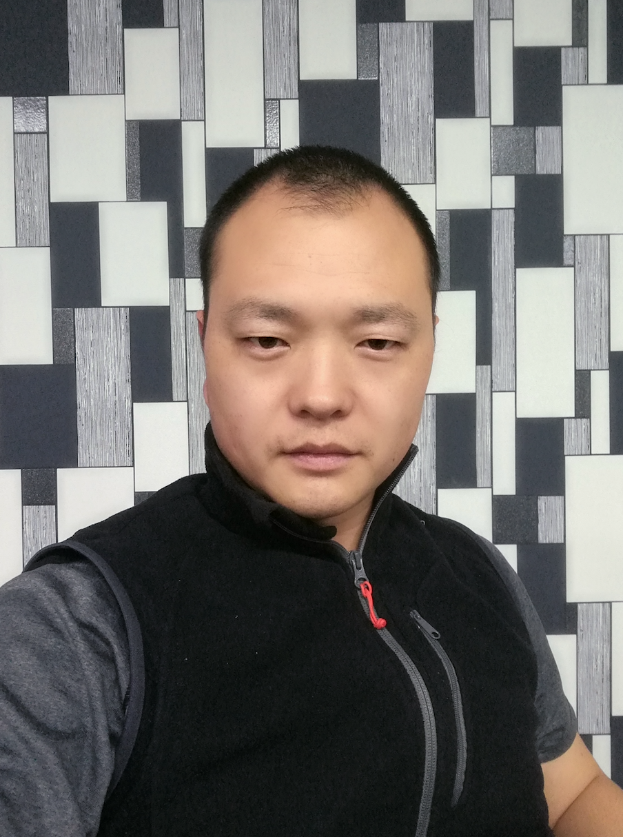
About Me
Neeke (高驰涛)
云智慧技术副总裁，PHP/PECL开发组成员
SCG (SeasX Core Group) Leader
致力于深入研究系统架构和性能，APM及
AIOPS平台产品的架构和研发。

Slide 3
WHAT
WHY
HOW
WHO
WHEN
WHERE
HOW MUCH

Slide 4

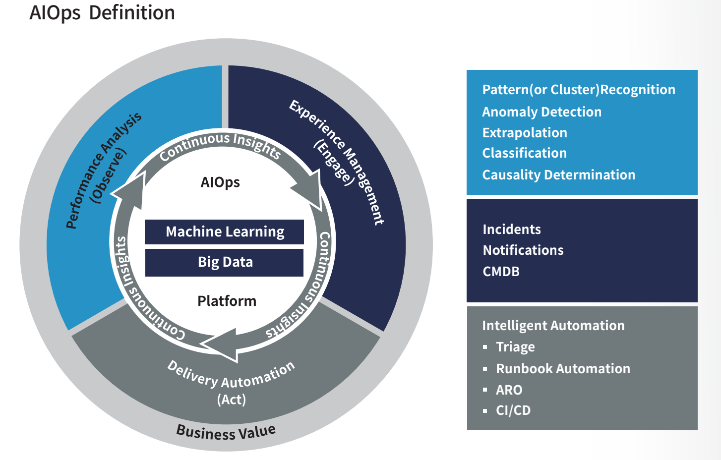
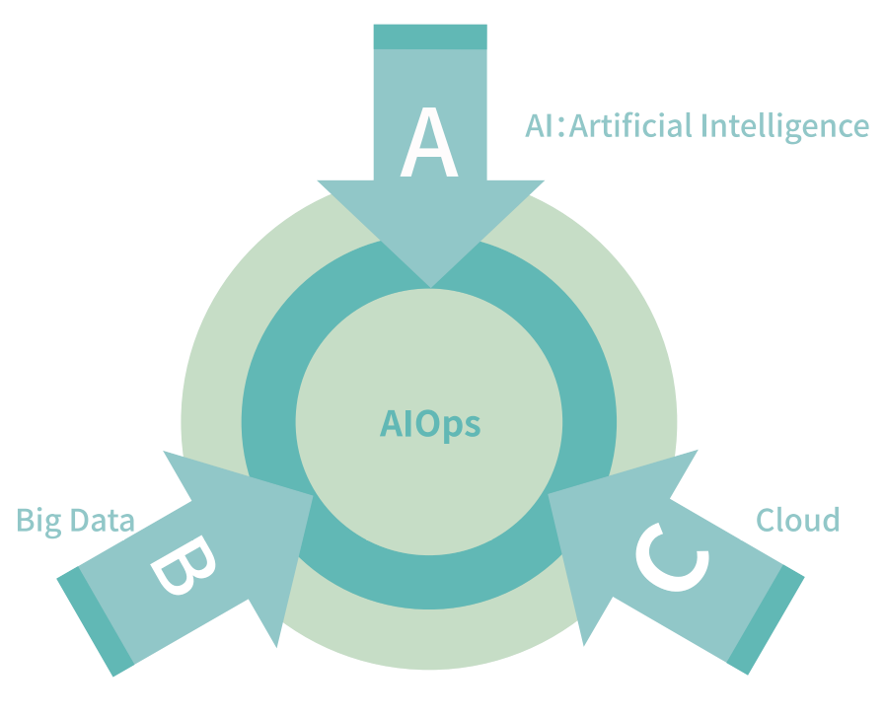
WHAT
Why Software Is
Eating The World?
-- Marc Andreessen
Notes:
Gartner：整合大数据和机器学习能力，分析数字化转型过程中在数据量（Volume）、种类（Variety）和速度（Velocity）这三个纬度的不断增长的IT数据，从而满足IT领导者对运营支持的需求。
数据是AIOps的基础，AIOps平台能够同时接入不同数据源，采用不同的数据采集方法及分析、展现技术，广泛增强IT运维的流程和事件管理效率。

Slide 5

WHY
如何靠近用户？
容量怎么规划？
如何理解用户？
IT如何保证业务？
团队怎么考核？
如何实现业务与IT
之间的深度融合
监控系统怎么建立？
怎么构建IT系统？
大数据战略怎么落地？
怎么做数字化决策？
人工智能如何在运维中实践？
IT怎么驱动与促进业务？
前台和中台系统效能怎么样？

Slide 6

WHY
是哪个傻X投诉了我？
马上要推广了，咋扩？扩多少？
他哪里不爽了？
设计上可千万别出岔子啊？！
谁到底用什么考核了我？
终于上线了千万别掉链子啊？!
天天说IT，IT是个啥？
大数据离我的工作到底有多远？
那个BUG到底影响了啥？
AI能帮我干啥？
一天天的撸代码、到底创造了啥？
没有中台的命，不能得中台的病啊？

Slide 7
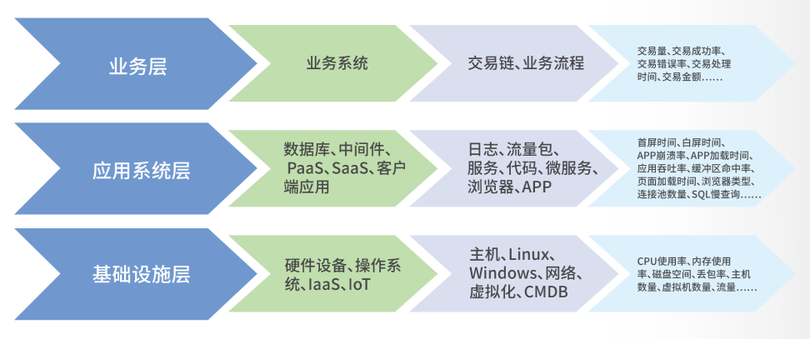
WHY
NoOps ?
Notes:
AIOps与其说是产品，不如说是一种理念和策略。其核心是以数据为基础、算法为支撑、场景为导向，为企业现有运维管理工具和管理体系赋予统一数据管控能力和智能化数据分析能力，全面提升运维管理效率。现阶段AIOps的目标不是NoOps，而是BetterOps，通过更高效的运维帮助企业快速洞察人力难以企及的故障和问题，准确预测风险，化被动运维为主动运维。

Slide 8

WHY
BetterOps !

Slide 9
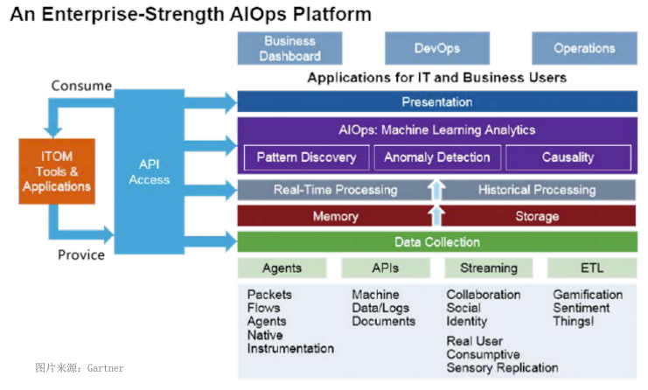
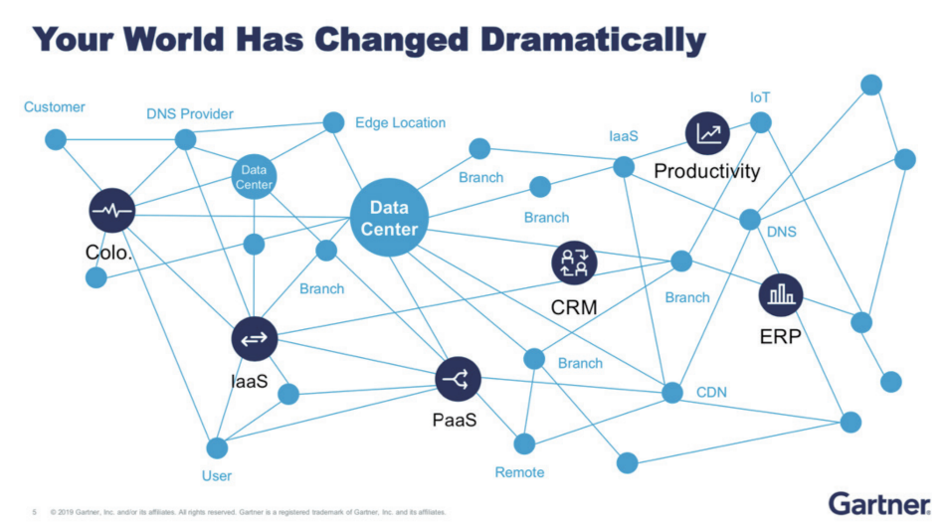
HOW

Slide 10
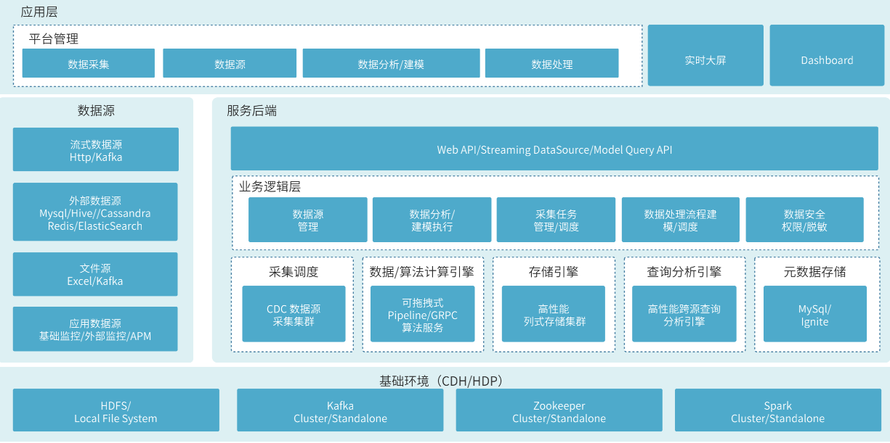
HOW

Slide 11
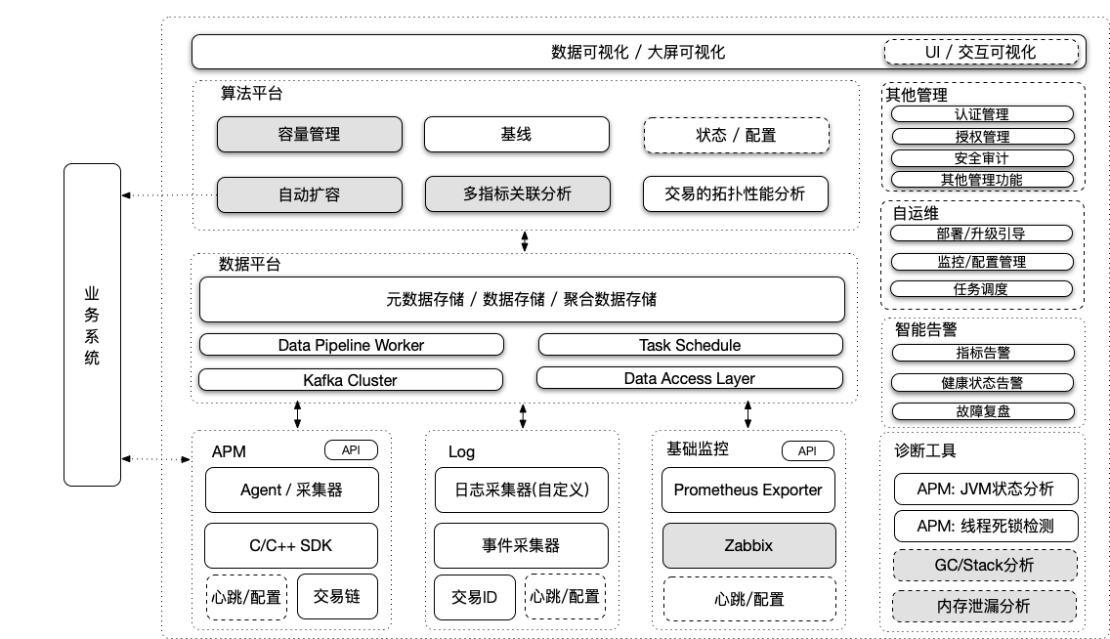
HOW

Slide 12
WHO
研发&测试
运维 / 运营 / ECC
架构团队 / 效能团队

Slide 13
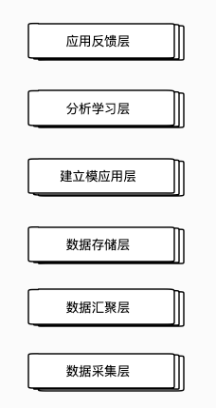
WHERE
管理能力 > 自动化能力
算法<算法场景<算法和数据的工程化（预处理、规约和工程融合）
自助建模、数据立方、探索模型、权限/脱敏
元数据、纬度数据、指标数据、对象数据
高吞吐、数据湖、质量标准统一、避免“数据泥沼”
足够全、标准统一、兼容性、熔断止损、易部署、易管控

Slide 14

HOW MUCH

Slide 15

WHEN
第一阶段：大数据运维
第二阶段：业务运维
第三阶段：智能运维
实现业务可视化与智能业务运维统一管理门户
可视化展现层
业务决策分析
预测分析
移动用户体验
浏览器体验
智能分析
应用模块层
IT基础监控
网络健康
Business
应用后端性能
日志分析
私有云监控
统一告警
Application
Infrastructure
数据模型
数据分析
业务分析
机器学习
深度学习
大数据分析层
内存存储
大数据存储
聚合数据存储
大数据管理层
IT监控数据
外网数据
私有云数据
日志数据
移动端数据
浏览器数据
应用数据
业务数据
数据接入层

Slide 16
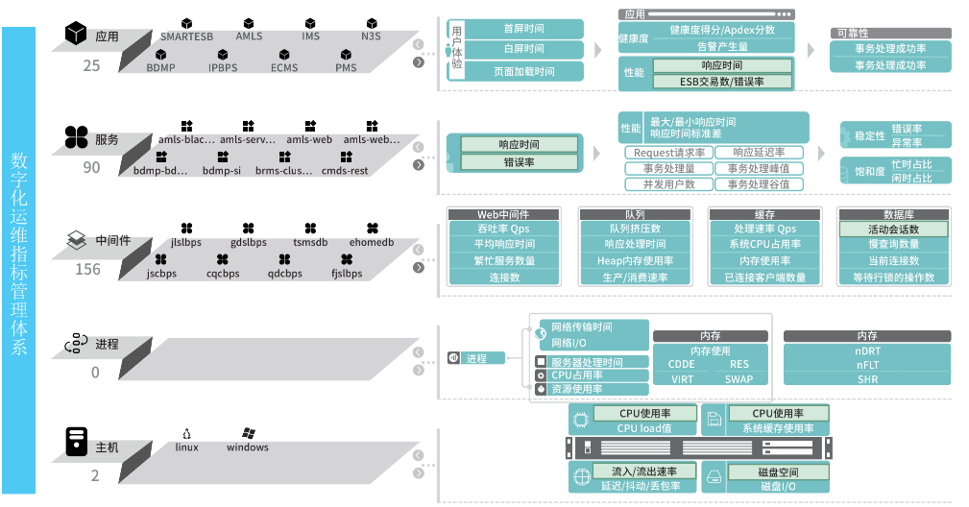
WHEN

Slide 17
WHEN
The best time to plant a tree is 20 years ago.
The second-best time is now.
--Dambisa Moyo《DEAD AID》

Slide 18
Thanks

